Slide 1
PAMETNI SISTEM ZA PRAĆENJE I OPTIMIZACIJU BUDŽETA
Predmet: Duboko učenje
Prezentacija projekta
Studenti: Mentor:
Bojan Mitić, br. indeksa: 1918 Prof. dr. Aleksandar Milosavljević
Vukašin Popović, br. indeksa: 1927
Niš, mart 2026. Godina

Slide 2

MOTIVACIJA I PROBLEM
U savremenom poslovanju i ličnim finansijama, troškovi često variraju iz dana u dan i teško ih je precizno planirati.
Neočekivane oscilacije mogu dovesti do:
prekoračenja budžeta
lošeg upravljanja resursima
smanjene finansijske stabilnosti
nemogućnosti pravovremenog reagovanja

Slide 3
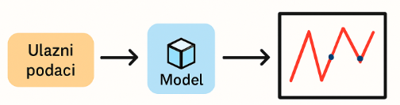
OPIS REŠENJA
Sistem koristi Rolling Window pristup za obradu vremenskih serija
Model trenira nad poslednjih N dana radi adaptacije na promene u trendu
Implementirana je multi-model arhitektura
Koriste se 3 specijalizovana modela:
Model za male troškove
Model za srednje troškove
Model za velike troškove
Podela omogućava veću preciznost i stabilnije predikcije

Slide 4



TEHNOLOGIJE I ARHITEKTURA
Python, TensorFlow/Keras (.h5 modeli)
Numpy, Pandas, Matplotlib, SciKit-learn
FastApi
LSTM modeli za vremenske serije
Multi-model vs. Single-model pristupi

Slide 5
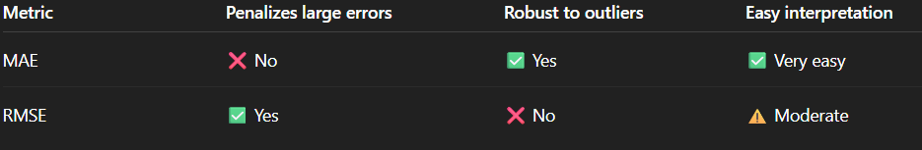

STATISTIKA GRESKE
Greške se prikazuju kroz MAE(Mean Absolute Error) i RMSE(Root Mean Square Error), a predikcije su vizuelno prikazane na grafikonu.
Notes:
MAE – Srednja apsolutna greska (apsoltna vrednost srednje vrednosti izmedju realne I predvidjene vrednosti)
RMSE – koren prosecne kvadratne vrednosti greske

Slide 6
IZBOR ARHITEKTURE
Tačnosti – koliko model prosečno odstupa od realnih vrednosti
Stabilnosti – da li model pravi ekstremne greške
Robusnosti – koliko je model osetljiv na neuobičajene podatke
Aplikacija omogućava izbor modela:
singl-model
multi-model

Slide 7
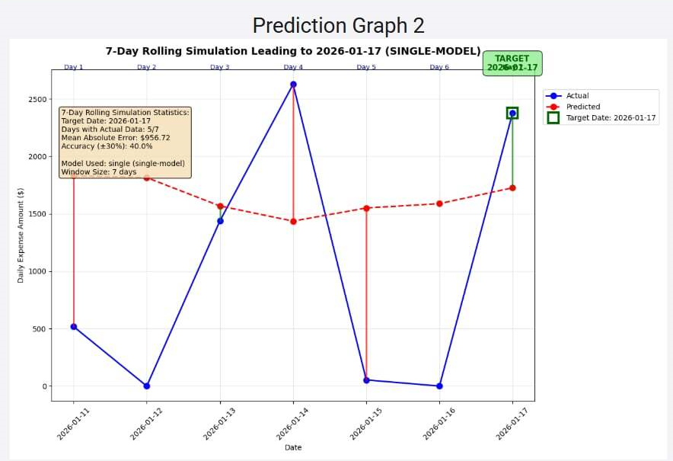
SIMULACIJA: SINGLE-MODEL
Predikcija za sutra
MAE: 956.72, Accuracy: 40.0%
Model: single
Zaključak: “bolja tačnost”

Slide 8
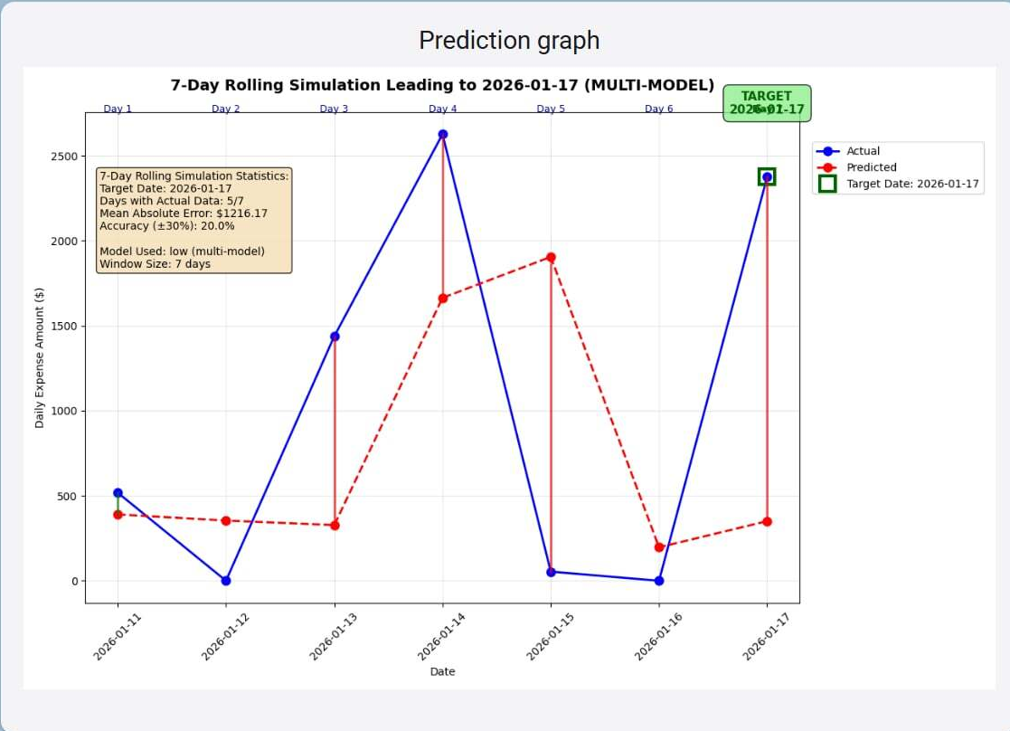
SIMULACIJA: MULTI-MODEL
Predikcija za sutra
MAE: 1216.17, Accuracy: 20.0%
Zakljucak: “lošija tačnost”
Bolje prati realne troškove
Na velikom broju dana veća preciznost

Slide 9
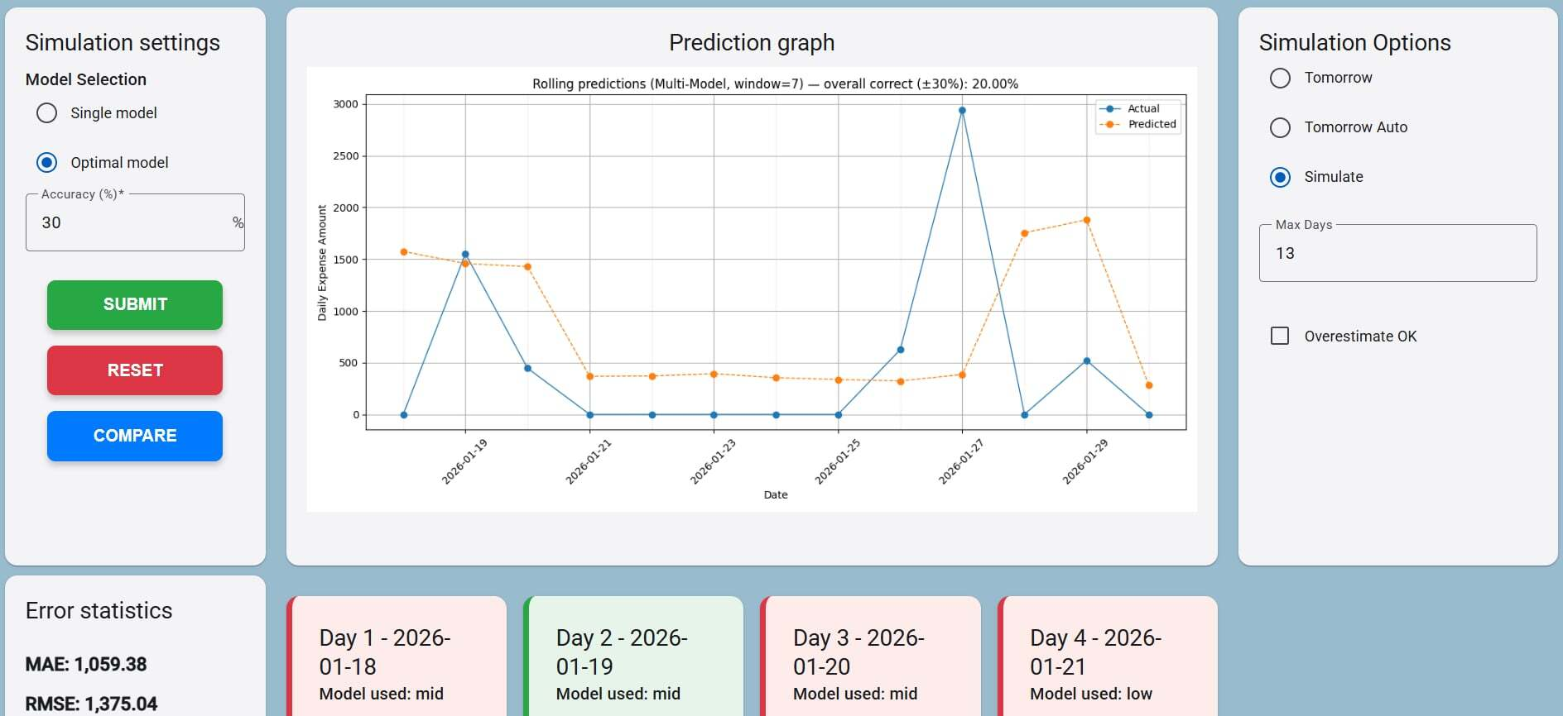
SIMULATE PREDIKCIJA
Period: 2026-01-18 do 2026-01-29
Tačnost: 20.0% u okviru ±30%
Prikaz korišćenih modela po danima

Slide 10

PREDNOSTI REŠENJA
Preciznije predikcije – hvata kompleksne obrasce u podacima.
Brža analiza – automatski obrađuje velike količine istorijskih troškova.
Adaptivnost – prilagođava se promenama u trendovima i sezonalnosti.
Podrška u odlučivanju – pomaže pri planiranju budžeta i smanjenju rizika.

Slide 11
OGRANIČENJA I BUDUĆI RAD
Ograničena tačnost – model precizno predviđa samo do ~60% slučajeva.
Neprilagođeno potpuno dinamičnim troškovima – nagli, neočekivani skokovi troškova se teško predviđaju.
Zavisnost od istorijskih podataka – kvalitet predikcija zavisi od dostupnosti i pouzdanosti prethodnih podataka.
Ograničena generalizacija – model može slabije raditi na novim tipovima troškova ili u potpuno drugačijim uslovima.

Slide 12

ZAKLJUČAK
AccountantAI pokazuje primenu AI u predikciji dnevnih troškova
Rezultati ukazuju na razlike između multi-model i single-model pristupa
Projekat daje osnovu za dalja istraživanja i unapređenja modela

Slide 13
LITERATURA I IZVORI
Knjige: Deep Learning, Pattern Recognition, Forecasting: Principles and Practice
Naučni radovi: LSTM (Hochreiter & Schmidhuber), Matplotlib, Pandas
Dokumentacija: Python, NumPy, Scikit-learn, TensorFlow, Keras, FastAPI
Online izvori: Wikipedia, Towards Data Science

Slide 14
HVALA NA PAŽNJI

